Slide 1
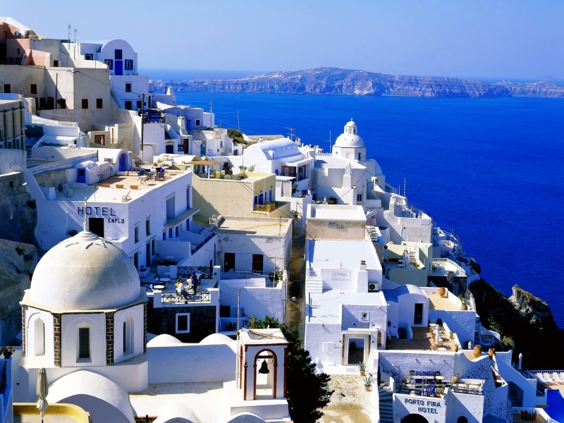
GRČKA

Slide 2
Zastava Grčke

Slide 3
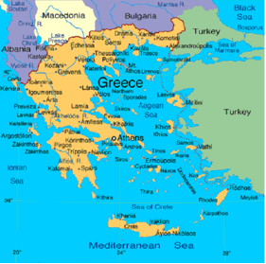
-Južna Europa
-Klima: sredozemna
-Reljef:planinski
-Obala:razvedena
(grčki tip)
-vjera:ugl. krščanstvo(pravoslavci)

Slide 4
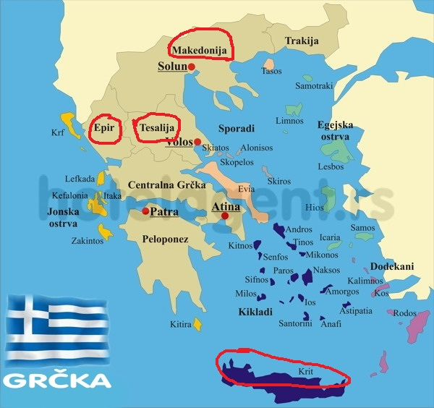
Pokrajine
Makedonija(na sjeveru)
Epir(uz granicu s Albanijom)
Tesalija(u središnjem dijelu)
Otok Kreta

Slide 5
gl.grad: Atena
Ostali gradovi:Thessaloniki,Joannina
najviši vrh: Olimp
Otoci: Kreta,Eubeja,Krf,Rodos
Službeni jezik: grčki
Državno uređenje:parlamentarna republika
Stanovništvo(2004): 11,170,957 ( 84 st./km2)
Članica EU
Kolijevka europske civilizacije
Rijeke: Marica,Vardar,Nestos
Olimpijske igre

Slide 6
Atena

Slide 7
Kreta

Slide 8
GOSPODARSTVO
Primarni sektor: poljoprivreda (žitarice,duhan,masline,vinova loza,riža)
ribolov
Sekundarni: ind.(aluminijska,kemijska)
Tercijarni: turizam(otok Atena,Kreta,Krf)
trgovina(najveća trgovačka mornarica u svijetu)

Slide 9
Akropolj- jedno od najvažnijih arheoloških nalazišta na svijetu

Slide 10
Ulaz u Kraljevski grob na Mikeni

Slide 11
Delfi-najpoznatije proročište antičkog svijeta

Slide 12
Hram Apolona na Korintu

Slide 13
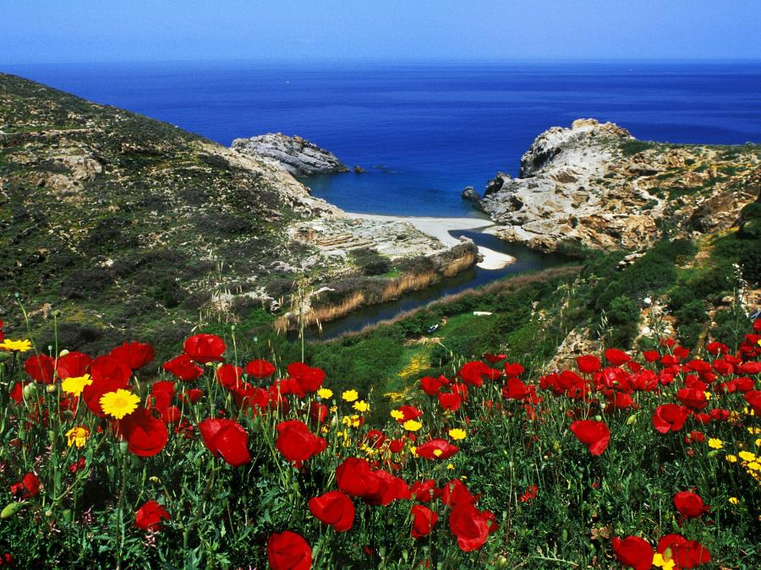
KRAJ!
IZRADILA: Ivana Matić,7.b

